Slide 1

«ПРОФОРИЕНТАЦИЯ БУДУЩЕГО: ТРЕНДЫ
И ТРЕБОВАНИЯ РЫНКА»
Философский факультет МГУ имени М.В.Ломоносова
Преподаватель
Жильцов Владимир Анатольевич
К.псих.наук, доцент, член-корр. МАПН
Профессиолог, научный руководитель онлайн-платформы Leoni,
Директор АНО Национального центра сертификации управляющих
Тема лекции
Методы и инструменты современной профориентации: модели и технологии

Slide 2
ВОПРОСЫ ТЕМЫ
Понятия для лекции
Схемы работ по профессиональной ориентации
Схемы профориентации
Понятие и классификация методов профориентации на современном этапе
Вариативность инструментов по возрастам, кризисам, стадиям профессионализма
О роли учителя
Литература к изучению

Slide 3
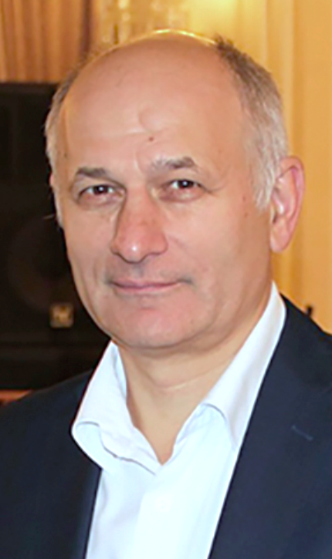
ЖИЛЬЦОВ ВЛАДИМИР АНАТОЛЬЕВИЧ
Профессиолог, кандидат психологических наук, доцент, член-корреспондент Международной Академии Психологических Наук
Профессиолог, бизнес-тренер, консультант, ментор, автор публикаций по вопросам профессионального развития, психологии управления, профессионализма руководителей, профессионального отбора, эргономики и диагностики
Основатель и директор АНО НЦСУ (СДСУ «Стандарты Первых»)
Руководитель и ответственный исполнитель комплексных НИОКР Минобороны РФ
Независимый директор Росимущества (2014-2016 гг.)
Руководитель рабочей группы Экспертного совета Института Экономики РАН
Руководитель секции Экспертного совета Комитета по обороне Госдумы РФ
Эксперт Правительства Москвы | ФРИО | СанКур | Минздрава | СПК НОПРИЗ | СПК Управления и права | СПК гостеприимства | СПК ТПП РФ
Эксперт конкурсной комиссий Росимущества «Директор года» | Министерств РФ | Российской трёхсторонней комиссии
Эксперт и лицо АСИ, разработчик ДК НСК, лидер проектов: Сеть АРПК (2014 г) | Биржа квалификаций и компетенций (2020 г)
Эксперт национального и международного уровня в областях: оборона, экономика, проф. квалификации

Slide 4
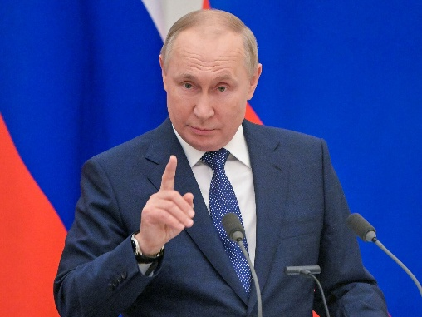
6 тезисов из послания к Федеральному собранию Владимира Путина - о детях и школе.
«Наши дети мечтают о России, устремлённой в будущее»
Новости от 01.03.2018
1. О детских садах и яслях
По мнению Путина, проблема с детскими садами сейчас «в целом решена», но нужно обратить внимание на ясли. Он пообещал выделить на создание новых мест в яслях около 50 миллиардов рублей. А на охрану материнства и детства в ближайшие шесть лет власти направят не меньше 3,4 триллиона рублей.
«Несмотря на ряд сохраняющихся вопросов, в целом решена проблема с детскими садами. Сейчас нужно обеспечить все семьи, которые нуждаются, местами в яслях. Тем самым дать возможность молодым мамам продолжить образование или как можно быстрее, если кто-то хочет, выйти на работу, не теряя квалификацию. За три года должно быть создано более 270 тысяч мест в яслях. Для решения этой задачи окажем финансовую поддержку регионам в объёме порядка 50 миллиардов рублей из федерального бюджета».
2. О мечтах детей и будущем страны
Президент сказал, что школа формирует будущее России. А дети в сочинениях часто пишут о своих мечтах, связанных с развитием страны. Поэтому школа должна отвечать на вызовы времени — «тогда и страна будет готова на них ответить».
«Наши дети мечтают о России, устремлённой в будущее. В школьных сочинениях на эту тему много искренних, я бы сказал, проникновенных слов. Смелые мечты всегда работают на большую цель, и мы должны раскрыть талант, который есть у каждого ребёнка, помочь ему реализовать свои устремления. В классах формируется будущее России. Школа должна отвечать на вызовы времени, тогда и страна будет готова на них ответить».
3. О том, чему должна учить школа
Путин заявил, что нужно уже с ранних лет прививать школьникам готовность к изменениям, к творческому поиску, учить работе в команде и навыкам жизни в цифровую эпоху.
«Международные эксперты признают, что наша начальная школа уже одна из самых сильных в мире. Мы продолжим и активную работу по развитию нашего общего образования, причём на всех уровнях. При этом подчеркну: современное, качественное образование должно быть доступно для каждого ребёнка. Равные образовательные возможности — мощный ресурс для развития страны и обеспечения социальной справедливости».
4. О новой системе профориентации
Президент сказал, что в России надо выстроить систему профориентации. Помогать в этом будут университеты, научные коллективы и успешные компании.
«Предлагаю с нового учебного года запустить проект ранней профориентации школьников „Билет в будущее“. Он позволит ребятам попробовать себя в деле, в будущей профессии в ведущих компаниях страны. Уже в этом году выделяем на эту инициативу миллиард рублей».
5. Об успехах молодёжи
По словам Путина, российская молодёжь уже доказывает своё лидерство и в науке, и в других сферах. В пример он привёл успехи школьников и студентов на олимпиадах.
«В прошлом году на международных олимпиадах школьники завоевали 38 медалей. Наши команды с триумфом выиграли олимпиады по естественно-научным дисциплинам и робототехнике, одержали победу на чемпионате мира по профессиональному мастерству, а наши студенты уже в двенадцатый раз стали сильнейшими по программированию».
6. О привлечении иностранцев
Путин предложил создать удобные условия для иностранных студентов. По его мнению, для них нужно упростить процедуру получения гражданства.
«Нужно создать условия, чтобы лучшие иностранные выпускники наших вузов оставались работать в России. Это в полной мере касается зарубежных учёных и квалифицированных специалистов. Считаю, что надо серьёзно усовершенствовать и процедуру предоставления гражданства России. Фокус внимания должен быть на тех, кто нужен стране: на молодых, здоровых, хорошо образованных людях. Для них нужно создать упрощённую систему получения гражданства в России».

Slide 5
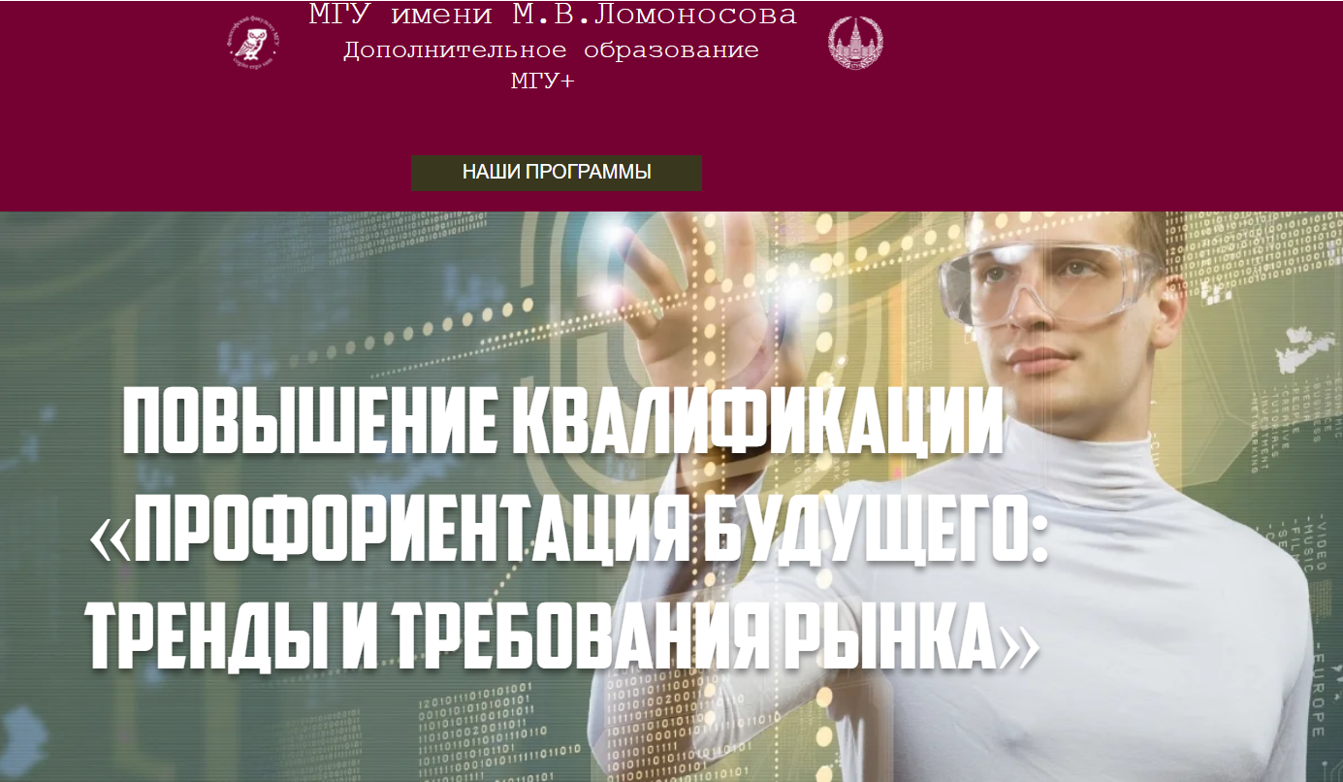
ВЫ ИЗУЧИЛИ
Образование формальное и неформальное: перспективы развития
Сущность современной профориентации: взгляд философа
Образы будущего и мир профессий: вызовы и тренды экономики
Профориентация детей младшего возраста: задачи, особенности и методики
Профориентационный минимум
в современной российской школе: задачи и форматы
Концепция непрерывного образования в аспекте профессионального самоопределения личности
Индивидуальность человека как основание и цель профориентации

Slide 6

ПОНЯТИЯ ДЛЯ ЛЕКЦИИ
Деятельностью можно назвать любую осмысленную активность человека или организации.
Профессиональная деятельность — любая сложная деятельность, которая предстаёт перед человеком как конституированный способ выполнения чего-либо, имеющий нормативно установленный характер.
Профессиональная деятельность–это являющийся основным источником дохода вид трудовой деятельности человека, владеющего комплексом специальных теоретических знаний и практических навыков, приобретенных в результате специальной подготовки и опыта работы.
Труд (трудовая деятельность) — это один из видов человеческой деятельности, с помощью которого люди создают материальные и духовные ценности, необходимые им самим или обществу в целом.
Труд — целенаправленная деятельность человека по созданию материальных и духовных благ, которые удовлетворяют как индивидуальные, так и общественные потребности.
В экономике разделяется на производственный (производство продуктов) и непроизводственный труд (оказание услуг)
Специальность — это вид занятий в рамках одной профессии, более узкая классификация профессиональной деятельности, требующая конкретных знаний, умений, навыков, приобретенных в результате образования и обеспечивающих постановку и решение более узких профессиональных задач.
Квалификация работника— это уровень профессиональной подготовленности, зависящий от объема имеющихся у него знаний, умений, опыта и навыков, необходимых для выполнения определенной работы с наибольшей эффективностью и качеством.
Должность (позиция) — это установленный комплекс обязанностей и соответствующих им прав, определяющий место и роль работника в той или иной организации.
Компетенции — это набор знаний, навыков и личного опыта, необходимый для эффективного выполнения определённой деятельности. Т.е. - это набор профессиональных знаний и умение их применять.
Профориентация - часть социализации (воздействия социума на индивида) - система мероприятий, направленных на подготовку к выбору профессии, на оказание помощи в профессиональном самоопределении и трудоустройстве.
Самоопределение - это сознательный самостоятельный выбор человеком жизненного пути и позиций, которых он придерживается в различных ситуациях.
Профессионально важные качества (ПВК) - отдельные динамические черты личности, психические и психомоторные свойства (выражаемые уровнем развития соответствующих психических и психомоторных процессов), а также физические качества, соответствующие требованиям к человеку какой-либо определенной профессии и способствующие успешному овладению этой профессией
Классификатор ПВК важен для практического использования, так как любая деятельность реализуется на базе системы ПВК.
И в каждой деятельности образуют нечто целое – систему ПВК (систему компетенций).

Slide 7
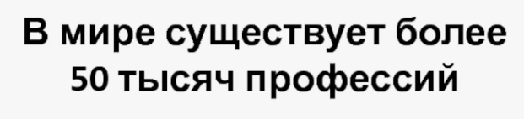
О ПРОФЕССИЯХ: … ИХ МНОГО…
ОНИ МЕНЯЮТСЯ
Не стали менять профессию т.к.:
50% -нет навыков или квалификации для смены профессии,
26% - решили сначала выучиться чему-то новому,
17% - сослались на страх перемен.
Профессии «умирают» – профессионалы трансформируются.
О причинах, по которым меняли профессию или задумывались об этом,
56% отметили, что им хотелось больше зарабатывать,
28% назвали причиной стресс и профессиональное выгорание,
25% - разочарование в профессии
25% - усталость от рутины.
31% - разочаровавшийся в профессии, сменил ее.
К 2025 году с рынка труда исчезнет 85 млн должностных позиций и появится 97 млн новых.
О планах сменить профессию в течение ближайших 10 лет заявили - 51%
На современном рынке труда порядка 65% из 3,5 тысяч названий
массовых профессий появились только в прошлом веке.
У 51,5% массовых профессий происходят значительные изменения в их системе профессионально важных качеств (ПВК)
Меняли профессию за последние 10 лет,
33% - сменили профессию кардинально,
24% - ушли в смежную специальность
28% - задумываются об этом.
Менять профессию можно неограниченное количество раз.
Большинство молодежи убеждены: работу надо менять не ранее, чем через 3 года, но не позже, чем через 5 лет.
У людей в течение жизни есть/будет в среднем 11 различных карьерных путей

Slide 8
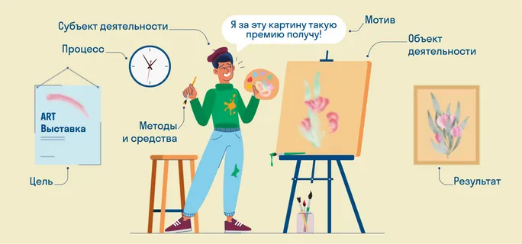
СТРУКТУРА ТРУДОВОЙ ДЕЯТЕЛЬНОСТИ
Десять элементов, из которых состоит трудовая деятельность:
В игре, учении и общении:
1.мотив,
2.постановка цели,
3.обдумывание способов достижения цели,
4.средства,
5.действия,
6.результат и оценка результата
А в труде еще появляются:
7.профессионализм,
8.квалификация
9.разделение труда
Субъект — это тот, кто выполняет работу.
Объект — то, на что нацелена эта работа.

Slide 9

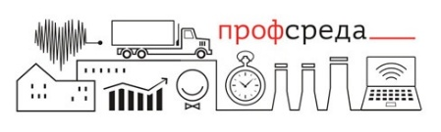
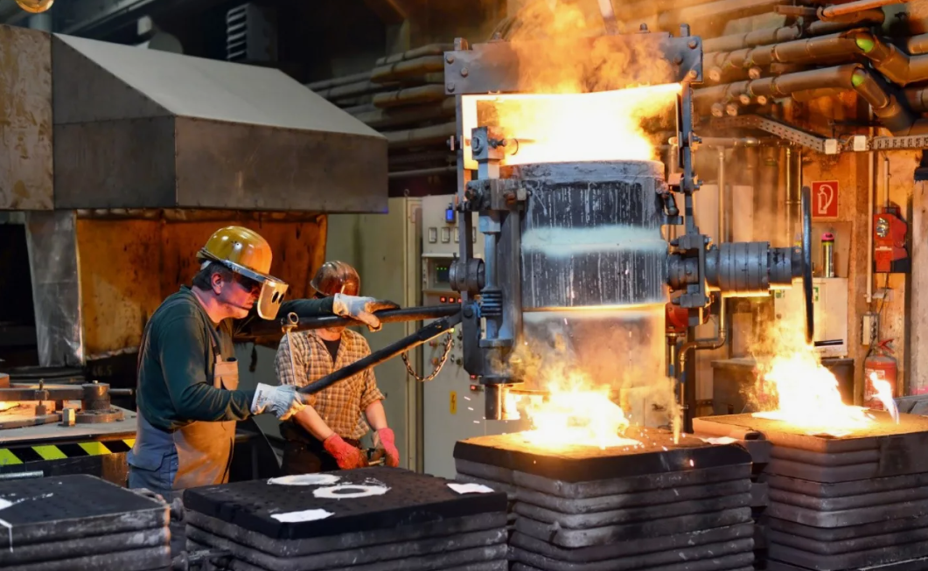
СРЕДЫ ПРОФЕССИОНАЛА
Образовательная среда – это психолого-педагогическая реальность, сочетание уже сложившихся исторических влияний и намеренно созданных педагогических условий и обстоятельств, направленных на формирование и развитие личности ученика.
Профессиональная среда – совокупность условий, необходимых для осуществления профессиональной деятельности в обществе или в конкретном учреждении, коллективе.
К профессиональной среде относятся и сложившиеся внутренние межличностные взаимоотношения между всеми участниками процесса деятельности, система отношений учреждения с окружающим социумом, стиль жизнедеятельности учреждения и его культура.
Под трудовой средой понимаются средства, условия труда и взаимоотношения людей, участвующих в трудовом процессе. Трудовая среда включает, как физические факторы (то есть санитарно-гигиенические условия труда в широком смысле), так и технико-технологические факторы (средства труда, предметы труда, технологический процесс).
Труд является необходимым условием существования современного человека, представляя собой основное средство добывания жизненных благ, необходимых для поддержания жизни.

Slide 10

ДИАГНОСТИКА В СРЕДАХ: внешняя и внутренняя оценка, мониторинг, рефлексия
в Профориентации
24 часа в сутках:
8-сон,
8 часов работа(учеба),
8 часов - личная жизнь
Кто есть кто?
Субъект – актор - агент
Среда Профессиональная (реальная, научная, контактная, статусная…)
Среда
Я (внутренний мир Личности)
Среда Организации N
Среда Значимой Группы лиц
Среда Общества
Среда Образовательная
Среда Семьи
Среда Места (города, места проживания..)
ДПО
СПО
ВУЗ
школа

Slide 11
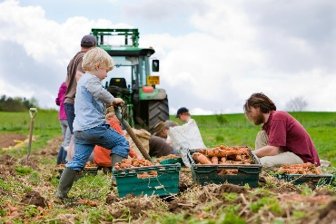
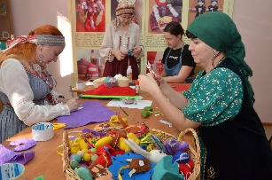

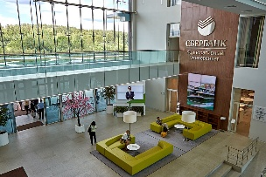

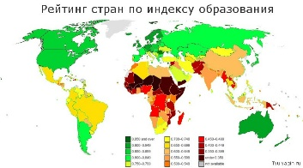

Схемы работ по профессиональной ориентации. Схемы самоопределения личности в различные исторические периоды.
1.Схема «Где родился – там сгодился» . Крепостничество. Семейные предприятия. Школы рода, кланов.
2. Схема «ЦПХ-Мастерская-Фабрика». Ранний капитализм. Школы профессий, мастеров
3.Схема «Школа-ФЗУ-Завод». Промышленный период. Институт наставничества, Кафедр, научных школ.
4.Схема «Рука рынка». Индустриальный период. Институты технологий, корпоративных университетов, стандартизации.
5.Схема «Иммиграция умов и рук». Глобализация, централизация. Рынки труда, рынки образовательных услуг, консалтинговых парадигм, рейтингования.
6.Схема «Глокализации, Многополярности, Разновекторности развития, Индивидуализация (клиентоориентированность) рынков. В центре - Человек».
7.Схема «Будущего» - ???

Slide 12
ТРЕНДЫ
НА ВРЕМЕННОЙ ШКАЛЕ: БЫЛО - ЕСТЬ
От 20 лет от рождения до входа в профессию (Деятельность профессиональная) ?
Изменения на рынке труда/квалификаций
10 лет школа + 2-4 года на профподготовку?
Социальные изменения ведут к …?
Деятельность и жизненный цикл «профессии» ?
Жизнь человека и трудовая жизнь соотношение?
Социум есть-будет какой?

Slide 13
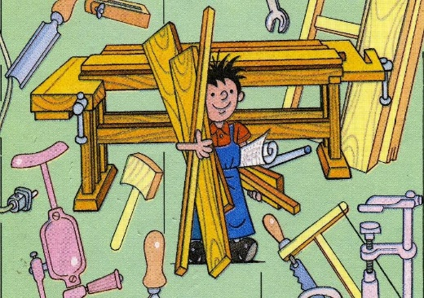
ТРУД
субъект труда – носитель и инициатор трудовой деятельности
содержание труда – процессы и способы выполнения трудовых задач
условия труда– физико-химическая и социальная среда
средства труда – материальные (инструменты, машины) и функциональные (речь, поведение, жесты) орудия труда
организация труда – порядок, продолжительность и объем трудовых задач
Компоненты и их изменения в современном разделении труда

Slide 14
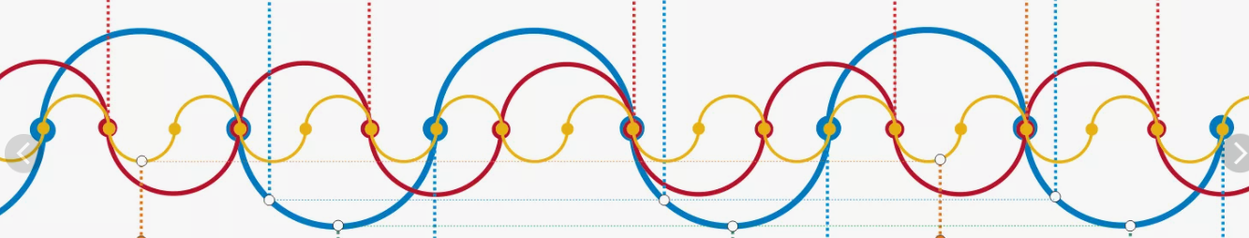
ОБОРОТ ЗНАНИЙ О ДЕЯТЕЛЬНОСТИ
Гений, мыслитель
Конструктор, Архитектор
Технолог
Производитель
Потребитель
Социальный результат,
накопление изменений
Изменения потребностей
- вызов гению, мыслителю
Цикл Деятельности
Цикл Разработки
Цикл Технологии
Цикл Производства
Цикл Потребления
Цикл Общественного осознания
Цикл Общественного запроса

Slide 15

ПРОФЕССИОНАЛЬНО ВАЖНЫЕ КАЧЕСТВА – ПВК И ЗОНЫ БЛИЖАЙШЕГО РАЗВИТИЯ - ЗБР
В понимании ПВК существует много различных подходов и многообразие используемых терминов.
По мнению В.Д. Шадрикова, профессионально важные качества выступают в роли тех внутренних условий, через которые преломляются внешние воздействия и требования деятельности, что является узловым моментом формирования психологической системы деятельности.
Согласно Е.П. Ермолаевой, «ПВК – психологический потенциал для формирования знаний, умений навыков; знания, умения и навыки – необходимое условие и ресурс для формирования профессиональной компетентности».
По мнению А.К. Маркова, в функции ПВК могут выступать как собственно психические и личностные, так и биологические свойства субъекта профессиональной деятельности — соматические, морфологические, нейродинамические и др.
Зона ближайшего развития (ЗБР) — теоретический конструкт о пространстве задач, которые ребёнок не может освоить самостоятельно, но способен освоить с помощью взрослых.
Концепция зоны ближайшего развития была введена Львом Выготским в 1932—1934 гг. для характеристики связи между обучением и психическим развитием ребёнка

Slide 16
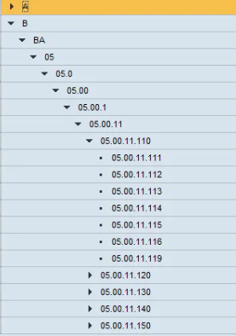
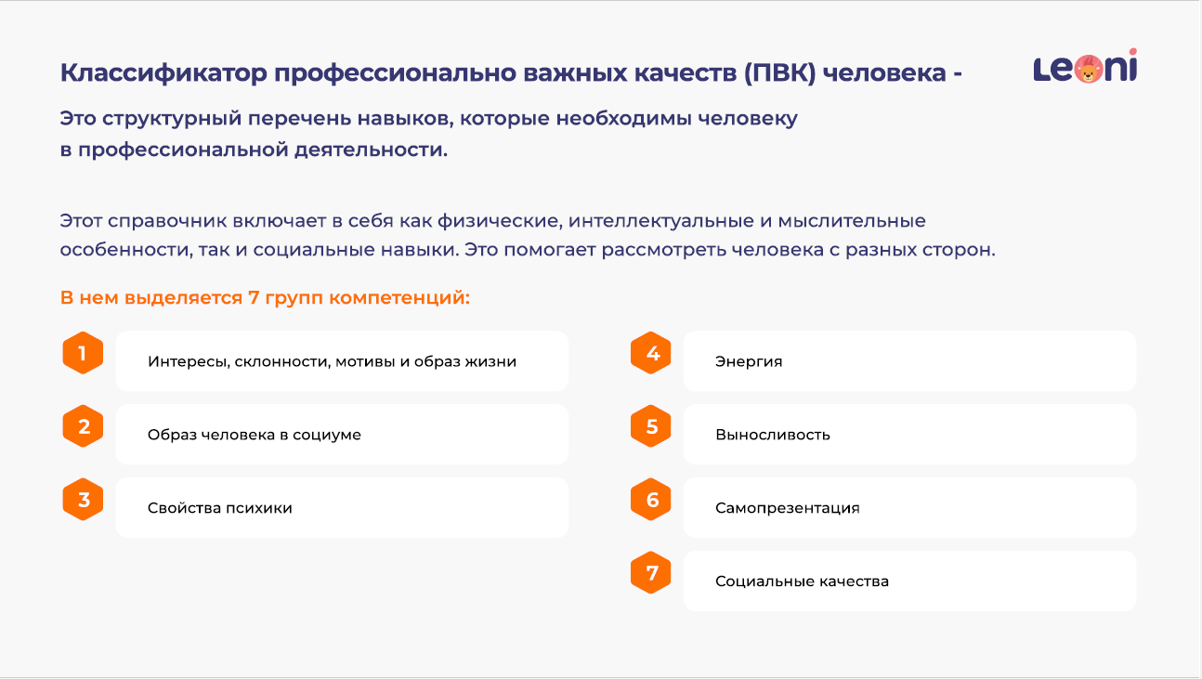
КЛАССИФИКАТОР ПВК- КАК ОСНОВА ИНДИВИДУАЛИЗАЦИИ ПРОФОРИЕНТАЦИИ

Slide 17
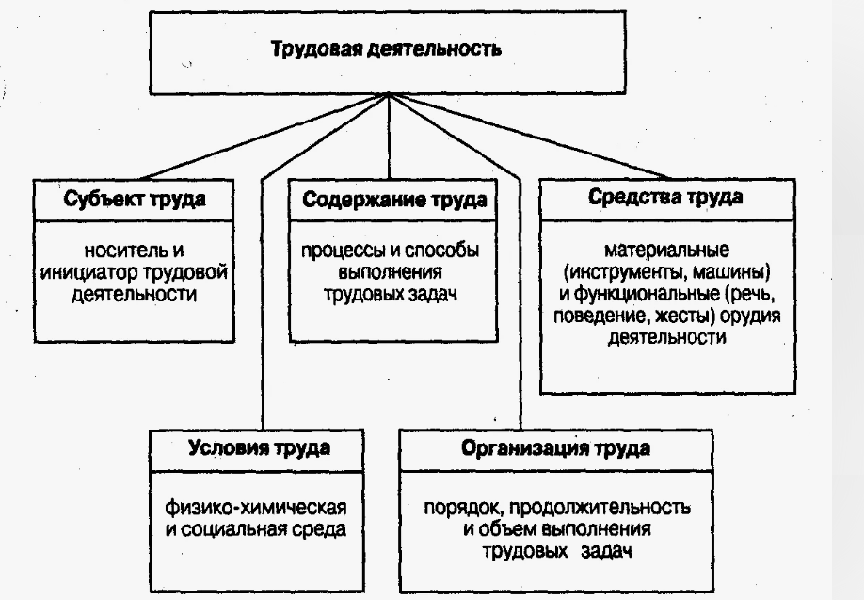
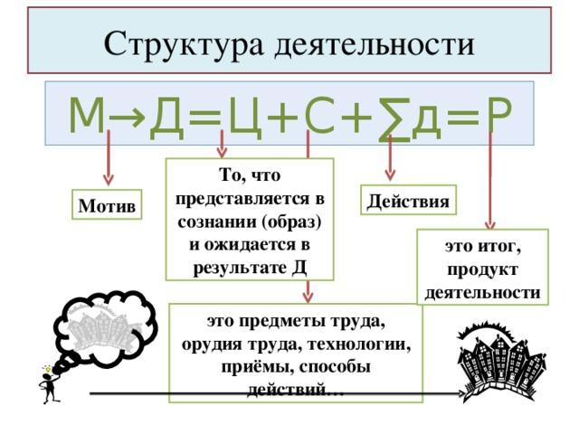
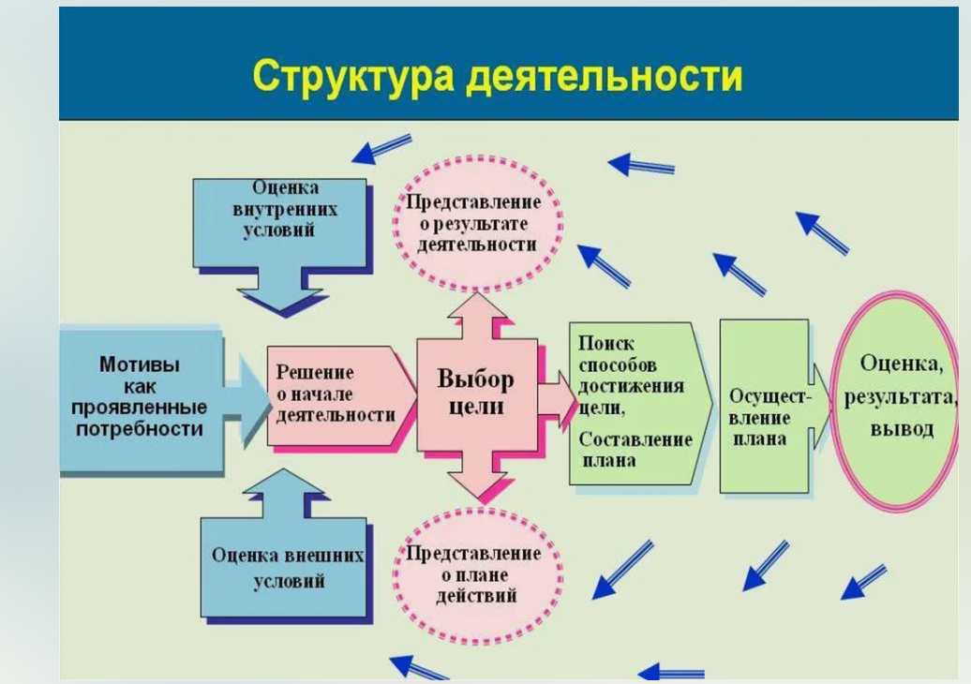
СХЕМЫ ДЕЯТЕЛЬНОСТИ

Slide 18
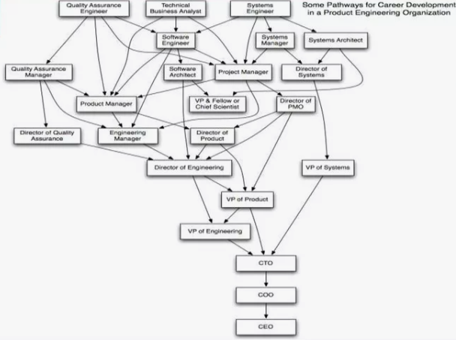
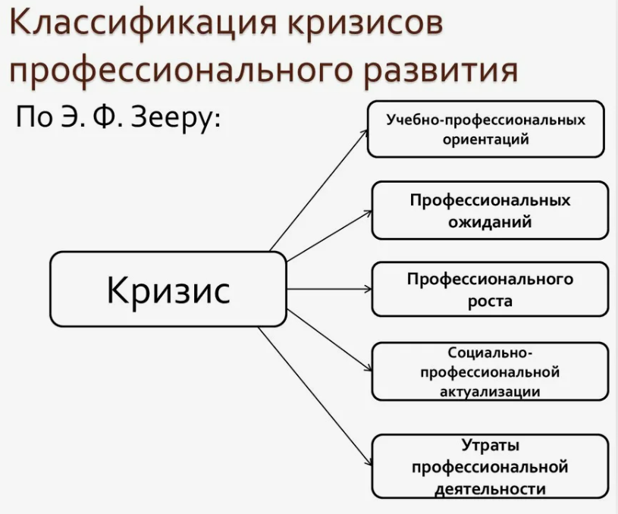
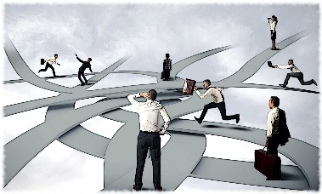


ТРЕКИ РАЗВИТИЯ

Slide 19
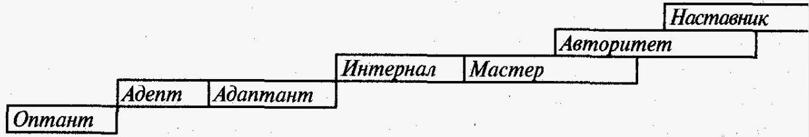
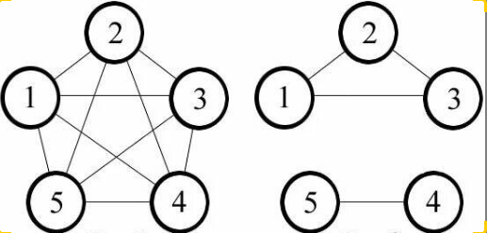
ОСОБЕННОСТИ «ВЫРАЩИВАНИЯ» ПВК
Цикл профессионализации (15-25 лет):
оптант- адепт-адаптант-интернал-мастер-авторитет-наставник
Переход с предыдущей фазы на новую, сопровождается ростом профессионального опыта в конкретной Деятельности
Система ПВК: адепт, адаптант
Система ПВК: интернал, мастер

Slide 20
ДЛЯ «СШИВКИ» ВСЕХ СТОРОН ДЕЯТЕЛЬНОСТИ И ЖИЗНИ ЧЕЛОВЕКА
Используем парадигму ХОЧУ-МОГУ-УМЕЮ-НАДО
Личность
Человек
Группа
УМЕЮ
Развитие
ХОЧУ
Деятельность
НАДО
Активность
МОГУ

Slide 21
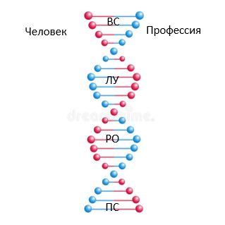
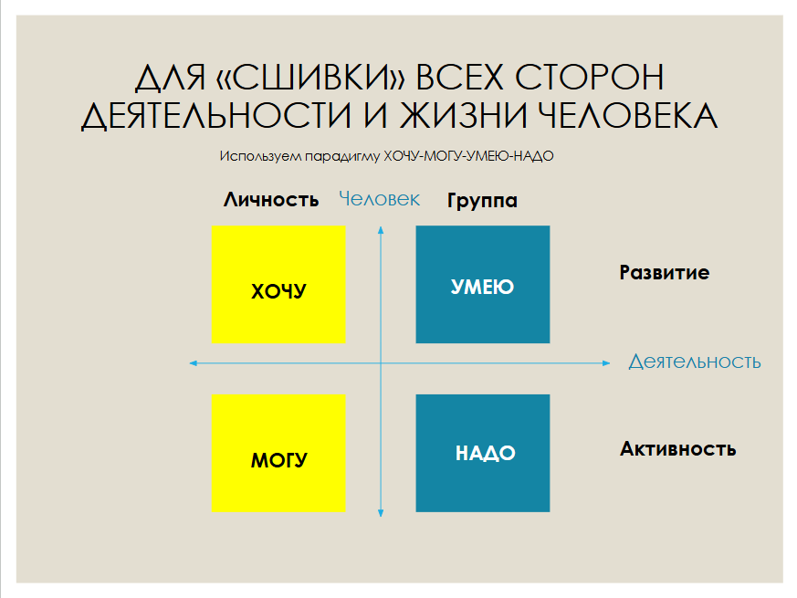
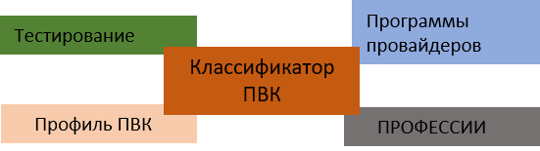
4 КОМПОНЕНТА «ДНК» ПРОФЕССИОНАЛИЗМА
Две основы «ДНК»: профессия и человек
По Две составляющие:
- у профессии: обучение (умею)
и деятельность (надо)
у человека: компетенции (могу)
и личностные качества (хочу)
Уровни «ДНК» Профессионализма для коррекции и накопления информации о Человеке и Профессии: Внутриличностный статус (ВС), Личностная установка (ЛУ), Референтная группа (окружение) (РО), Страта (профессиональное сообщество) (ПС)
Связующий конструкт «ДНК»: - это единый классификатор ПВК (в статье Жильцова В.А.) и ключевые ПВК с «переходниками» (методика логики соотнесения) – выход на прикладные задачи: Подбора (разработки) методик и консультировании: для тестирования, трекам развития, ПВК/ТФ, профессий
ПВК
Треки
развития

Slide 22

СХЕМЫ ПРОФОРИЕНТАЦИИ
Линейная ВСЕХ построить (слабые ПВК подтянуть)
Адаптивная КОГО-КУДА, Всех пристроить (сильные ПВК развить)
Структурная НАДО-В_СРОК с нужной квалификацией
(опыт и подготовка ко времени – комплекс ПВК)
Профессиональная общность (сообщество)- вид социального объединения людей, которое организовано специально для создания совместного продукта труда.
Профессиональные сообщества являются связующим звеном между обществом и конкретной личность

Slide 23
3 типа источников проблем профориентации
проблемы человека, влияющие на профориентацию;
проблемы проведения профориентации (как самостоятельного вида деятельности) ;
проблемы окружающей среды (сред)

Slide 24
ПРОФОРИЕНТАЦИЯ В ТЕЧЕНИИ ВСЕЙ ЖИЗНИ. Справка
Социализация - процесс формирования социальных качеств, усвоение индивидом социального опыта, в ходе которого создается конкретная личность.
Социализация требует деятельного участия самого индивида и предполагает наличие сферы деятельности
Помощь в профессиональном самоопределении может потребоваться не только учащимся и выпускникам общеобразовательных учебных заведений, но и вполне состоявшимся специалистам, желающим освоить новый вид деятельности
Профессиональная ориентация в школе - это система учебно-воспитательной работы, направленной на усвоение учащимися необходимого объёма знаний о социально-экономических и психофизических характеристиках профессий
Прямая профсоциализация включает в себя приобретение человеком знаний, умений и навыков, которые носят явно выраженный профессиональный характер и необходимы для определённой трудовой среды, где реализуется та или иная профессия. В образовательных организациях высшего образования, как правило, существуют подразделения, выполняющие организационное сопровождение профессиональной ориентации, которая выступает инструментом для более сложного и многоаспектного процесса - профессиональной социализации.
Федеральном государственном образовательном стандарте указано, что профориентационная работа является неотъемлемой частью программы воспитания и социализации школьников.
Под профессиональной ориентацией понимается проведение комплекса специальных мер в профессиональном самоопределении и выборе оптимального вида занятости гражданина с учетом его потребностей, индивидуальных особенностей и возможностей, а также востребованности профессий (специальностей) на рынке труда.
Государственная услуга по организации профессиональной ориентации граждан
Порядок оказания услуг в области профессиональной ориентации регулируется нормативными правовыми актами Правительства Российской Федерации и Правительства Москвы https://czn.mos.ru/

Slide 25
ЦЕНТРЫ ЗАНЯТОСТИ НАСЕЛЕНИЯ. Справка
В сферу их деятельности входит профессиональная ориентация граждан, особенно молодого возраста.
Задачей профессиональной ориентации является формирования у человека профессиональной и личностной мобильности, способности к выбору, то есть умение соотносить знания о себе с требованиями профессиональной деятельности, учитывать личные перспективы профессионального развития, вырабатывать индивидуальный стиль деятельности, находить возможности для компенсации недостающих профессионально важных качеств, что все вместе способствует успешному трудоустройству безработных и незанятых граждан.
Услугу по профессиональной ориентации могут бесплатно получить все желающие граждане Российской Федерации, иностранные граждане, лица без гражданства, включая безработных граждан в центре занятости по месту жительства (регистрации) и граждане, признанные в установленном порядке безработными.
Услугой можно воспользоваться при возникновении следующих проблем:
нет профессии (специальности);
затруднения с выбором рода деятельности, профессии (специальности), вида и характера труда;
затруднения с выбором возможного профиля обучения;
невозможно подобрать подходящую работу из-за отсутствия необходимой профессиональной квалификации;
необходимо изменить профессию (специальность, род занятий) в связи с отсутствием работы, отвечающей имеющимся у вас профессиональным навыкам;
утрачена способность к выполнению работы по имеющейся профессии (специальности), в т.ч. по медицинским противопоказаниям.
Государственная услуга по профориентации включает в себя:
компьютерное тестирование;
информацию о востребованных специальностях на рынке труда;
информацию о медицинских противопоказаниях и имеющихся ограничениях по состоянию здоровья, образованию, уровню квалификации по возможному направлению профессиональной деятельности, виду занятости и профессии, о других факторах социально-трудовой деятельности;
индивидуальную или групповую консультацию о профессиограммах, содержащих информацию о выбранных направлениях профессиональной деятельности, актуальных видах занятости и профессиях (специальностях).
информацию о возможности профессионального обучения или получения дополнительного профессионального образования по востребованным профессиям на рынке труда.
помощь в составлении бизнес-плана для тех, кто желает заниматься предпринимательской деятельностью.
Услуга предоставляется в день обращения без предварительной записи. По групповой форме услуга предоставляется в установленные дни и часы.
Результат предоставления услуги - получение заключения о возможных направлениях профессиональной деятельности, наиболее соответствующих личностным качествам; рекомендаций, содержащих перечень оптимальных видов занятости, профессий (специальностей) с учетом возможностей и потребностей гражданина, положения на рынке труда для трудоустройства, профессионального обучения, успешной реализации профессиональной карьеры.

Slide 26
ПОНЯТИЕ И КЛАССИФИКАЦИЯ МЕТОДОВ ПРОФОРИЕНТАЦИИ НА СОВРЕМЕННОМ ЭТАПЕ.
Общие данные - Предыдущий этап | Современная практика
Ручные и аппаратные методики Обработка по крупным группировкам Интерпретации не индивидуальные | Облачные технологии Обработка по конкретным ПВК Индивидуализированные данные
Инструменты - ИКТ | Цифровые технологии
Коммуникации очно-лично по аналоговой связи в группах | Цифровые профили Виртуальные и дополненные реальности Включения с искусственным интеллектом
Профориентационные методы - локальные | Сетевые
Наблюдение Беседа Тестирование Проба | Цифровые следы жизнедеятельности Аватары - как динамическое портфолио Сравнение индивидуальных траекторий (в потоке) Быстрая обратная связь
Составлено: Жильцов В.А.
Notes:
Понятия – это механизм операционализации трудовой деятельности и ведения рабочих коммуникаций.
Изменение понятий в обиходе профессионалов, свидетельствует об изменении процессов, инструментов, условий, организации – т.е. основных (существенных) условий профессионального труда.
В современной практики все элементы труда изменились и это произошло быстро и происходит далее (новый уклад экономики).
Рассматривая каждый элемент Де в таблице мы видим, что Обшие условия, инструменты, методы – кардинально изменились.
Но…. инерция на практике пока присутствует – как ошибочная позиция (страусиная реакция на новое).

Slide 27
Как е-платформы изменили жизнь
Примеры платформ и их типы и как изменились схемы социальных норм и правил
Составлено: Жильцов В.А.
Тип платформы | Соц норма | Правило | Схема коммуникаций | Схема взаимодействия
Автоматизация классических тестов (типа Опросник MBTI https://tiplichnosti.ru/) | Дистанционный доступ клиентам | удобство | интернет | Правило «Два клика» до начала теста
Е-платформа одного теста (типа https://kpmi.ru/) автоматизация работ | Удобство профриентолога | быстрота | программа | Все данные в одном месте
Е-платформа подбора программ обучения (типа https://skillbox.ru/ или https://admissions.hse.ru/test) автоматизация продаж | Охват аудитории, популярность | Воронка «продаж» | Обратная связь интерактивная | Качество и разнообразие сервисов
Е-платформа комплексов изучения и консультаций (типа https://ht-line.ru/) тематическая | Возможность выбора клиентом и профориентатором способов взаимодействия | От простого к сложному | Персональная работа | Индивидуализация работ под клиента
Е-платформа – пользовательское место (типа HH.ru) маркетплейс | Быстрота и постоянство получения услуги в «шаговой доступности» | Всегда и как удобно получу ответ на свой запрос в своем жизненном пространстве | Формирование индивидуализированных коммуникаций и цифрового аватара пользователя | Ориентация на тренды и общую информацию клиентов
Е-платформа – рабочие место (типа Leoni) Агрегатор | Быстрота и постоянство оказания услуги в «шаговой доступности» | Всегда и как удобно могу работать в своем жизненном графике | Формирование персональных рабочих мест, коммуникаций и цифрового аватара профессионала | Ориентация на тренды и общую информацию профессионалов
Е-платформа – экосреда (типа Сбер) ЦП-цифровая среда | Постоянная включенность всех стейкхолдеров системы | Все удобства под рукоцй | В своем и общем цифровом мире | Искусственный интеллект говорит с вами О общих, частных, профессиональных и пользовательских трендах, формирует баланс спроса и предложений
Notes:
Основной триггер изменений это цифровизация всех видов профессиональной деятельности. Это новая социальная (а не только технологическая) норма/реальность.
Типология цифровых платформ (связана с историей их появлений) показывает, как уже проводится, организуется и какими инструменты уже пользуются продвинутые профориентологи.
В то же время видим как пользователь (родитель-ребенок, взрослый человек) использует ВСЕ доступные ему цифровые технологии в профессиональной деятельности и треках профессионального своего развития.
Социальные нормы и схемы взаимодействия претерпевают существенные изменения и правила этих коммуникаций и организации труда уже не в руках работодателей, а в руках технологических операторов.

Slide 28
Обзор современных методов профориентации: ограничения, валидность, надежность, предназначение групп методов, отдельных методик (в т.ч. цифровых платформ).
Составлено: Жильцов В.А.
Название метода | Ограничения (риски) | Валидность | Надежность (глубина прогноза) | Группа методов | Предназначение (раздел классификатора ПВК)
Наблюдение | Квалификация профессионала-наблюдателя, условия наблюдений | низкая | 1 месяц | психологическая | 1-3
Беседа | Квалификация профессионала, условия беседы | низкая | полгода | психологическая | 1-2
Тестирование (бумажное) | Квалификация профессионала, условия тестирования | средняя | полгода | психологическая | 1-4
Автоматизация классических тестов (типа Опросник MBTI https://tiplichnosti.ru/ ) | Сопряженность тестов, результатов, интерпретаций | средняя | полгода | Социально-психологическая | 1-5
Е-платформа одного теста (типа https://kpmi.ru/) автоматизация работ | Сопряженность тестов, результатов, интерпретаций | Нормирование, постоянная статистическая норма | год | Социально-психологическая | 1-5
Е-платформа подбора программ обучения (типа https://skillbox.ru/ или https://admissions.hse.ru/test) автоматизация продаж | квалификации профессионалов смежников (из связи, ИКТ, ИИ и образовательных сфер) | Динамические статистические нормы | год | Социально-психолого-педагогическая | 1-6
Е-платформа комплексов изучения и консультаций, проб (типа https://ht-line.ru/) тематическая | квалификации профессионалов смежников (из связи, ИКТ и ИИ сфер) |  | 2-3 года | Социально-психолого-педагогическая | 1-6
Е-платформа – пользовательское место (типа HH.ru) маркетплейс | Потеря персональных данных | На текущее время наиболее полная Цифровой аватар пользователя | 2-3 года | Социальная | 1-7
Е-платформа – рабочие место (типа Leoni) Агрегатор | Потеря квалификации профессионала | На текущее время наиболее полная Цифровой аватар производителя | 5-6 лет | Социальная -экономическая | 1-7
Е-платформа – экосреда (типа Сбер) ЦП-цифровая среда | Технологические мощности и стоимость энергии, обмен цифровыми аватарами | На текущее время наиболее полная по цифровым аватарам | 6-10-15 лет | Культурно- социальная -экономическая | 1-7
Notes:
Все инструменты профориентолога (классические и современные) в таблице дают нам общий взгляд на ситуацию и масштаб изменений.
Показывает данная таблица и на возможности, которые предоставляются для организации (самоорганизации) своего профессионального труда с позиции Субьекта труда=профориентолога.
А объем возможностей, существующих уже, дает возможность каждому из вас самому определит свои амбиции в данной деятельности.
В дальнейших занятиях моих коллег вы получите дополнительную информацию и более подробно освоите различные технологии и приемы

Slide 29
ТРЕНДЫ ТЕХНОЛОГИЙ
Составлено: Жильцов В.А.
Время (семья, хобби, работа)
ЗОЖ
Мобильность
Экологичность среды
Исследования (поиск, анализ, визуализация …
за секунды)
Аватары
Цифровые профили
Роботизация (Алиса, Маруся, Рита…..)
Обмен базами данных (МФЦ…)
Облачные технологии, сети
Суперкомпьютеры (Искусственные интеллекты,…)
Notes:
Цифровазация как тренд имеет выраженность и для персоналии.
На слайде мы показываем их пересечения (присвоение внешнего во внутреннем мире человека)
и общедоступность на персональном уровне бывших ранее только у профессионалов цифровых инструментов
Эти инструменты , изображены как компьютер на рисунке, отвечают (замещают) «вечным» потребностям самого человека (изображен как смайлик)

Slide 30
ВАРИАТИВНОСТЬ ИНСТРУМЕНТОВ ПО ВОЗРАСТАМ, КРИЗИСАМ, СТАДИЯМ ПРОФЕССИОНАЛИЗМА.
Кризис – это фаза перехода количества в качество
Кризисы профессии
Кризисы личности
Стадии профессионализма
Возраст - как периоды сензитивности
Сензитивный период — период в жизни человека,
создающий наиболее благоприятные условия
для формирования у него определённых
психологических свойств и видов поведения
Квадра: Хочу- Могу- Умею- Надо
Хочу
личность
Могу
Склонности
Знания
способности
ПВК
компетенции
Обучение
Опыт
Умею
профессия
Надо
Составлено: Жильцов В.А.
Notes:
Посмотрим как мы предлагаем множество (обилие) информации выложить в технологию работы оперируя ключевыми понятиями трудовой деятельности самого профориентолога.
На рисунке представлены 4 пересекающихся круга (на самом деле это проекции сфер)
Пересечения дают новые зоны (подсферы) раскрывающиеся в основных понятиях, которыми оперирует профориентолог.
А слева представлены названия зон (фаз) критичных в жизни человека, которые вызывают потребность профконсультирования.
Работая в Квадре Х-М-У-Н мы можем перейти на элементы труда и конкретизировать (анализ) или рекомендовать (синтез) необходимый термин для реализации человеком конкретных его решений.
В дальнейших занятия моих коллег вы получите дополнительную информацию и более подробно освоите различные технологии и приемы

Slide 31
ТАБЛИЦА 4 НА 4 (4 ПЕРИОДА, 4 СТАДИИ, КРИЗИСЫ)
Возраст | Кризис личный | Кризис профессиональный | Возраст психологический | Возраст профессиональный
Стадия 1 допрофессионализм | Не хочу | Нет информации о деятельности | Где реализоваться | Прелесть неофита
Стадия 2 специалист | Не могу | Нет конкретного опыта | Есть ли удовлетворение | Грусть перспективности
Стадия 3 мастер | Не умею | Выбор ниши в деятельности | Есть ли признание | Груз ответственности
Стадия 4 после профессионализм | Не надо | Переход в другую деятельность | Есть ли наследие | Груз опыта
Составлено: Жильцов В.А.
Notes:
Эту же квадру предлагается нами для выработки стратегии самой консультации (на основе входящей информации от консультируемого и знании профессии)
Потренируемся на себе.
Предлагаю применить на своей личной ситуации подсказки как бы вы повели стратегию консультирования на основе таблицы 4Х4
Пожалуйста высказывайтесь
…Заслушаем еще одного…
Благодарим коллег за такой показ работоспособности данной таблицы (и рекомендации для доработки)

Slide 32
О РОЛИ УЧИТЕЛЯ
45% - сообщили, что у них был учитель, который повлиял на их взгляды и убеждения,
10% -считает школьного педагога своим наставником.
17% - аналогичную роль выполняет преподаватель вуза.
В масштабном исследовании приняли участие свыше 350 тысяч человек. Опрос проводила президентская платформа «Россия — страна возможностей» совместно с Министерством науки и высшего образования РФ, Министерством просвещения России и Институтом развития профессионального образования в 2023 г.
В опросе приняли участие представители всех федеральных округов России, в том числе 15 тысяч человек из новых регионов.
45% участников исследования – студенты в возрасте до 18 лет,
53% – респонденты 18–25 лет,
остальные опрошенные – 25 лет и старше.
Опрос проходил с 12 по 23 января 2023 года в онлайн-формате, в нем приняли участие свыше 350 000 респондентов.
Источник: rsv.ru

Slide 33


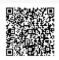
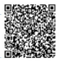

ШКОЛА: 7 ОБЯЗАТЕЛЬНЫХ НАПРАВЛЕНИЯ ПРОФОРИЕНТАЦИИ ДЛЯ ПЕДАГОГА –НАВИГАТОРА https://edu.gov.ru/career_guidance
1. Профильные предпрофессиональные классы (определяется в субъекте РФ)
2. Урочная деятельность (банк материалов по темам)
3. Внеурочная деятельность (ИСРО РАН ,
Фонд гуманитарных проектов)
4. Воспитательная работа (институт воспитания)
5. Дополнительное образование (учреждение доп.образования)
6. Профобучение (по типу УПК)
7. Взаимодействие (2 родительских собрания в год)

Slide 34

СОВРЕМЕННЫЙ ТРЕКИНГ ИНДИВИДУАЛЬНОГО ПРОФОРИЕНТИРОВАНИЯ ШКОЛЬНИКОВ В ОБРАЗОВАТЕЛЬНОЙ СРЕДЕ
Результаты анкетирования. Педсовет 20 февраля 2024

Slide 35

ОПРОС
УЧАСТНИКОВ ПЕДСОВЕТА:
Администрация школы (4 человека);
Педагоги (67 человека)
Эксперты (2 человека)
Партнеры (3 человека)
В анкетировании приняли участие
56 человек

Slide 36
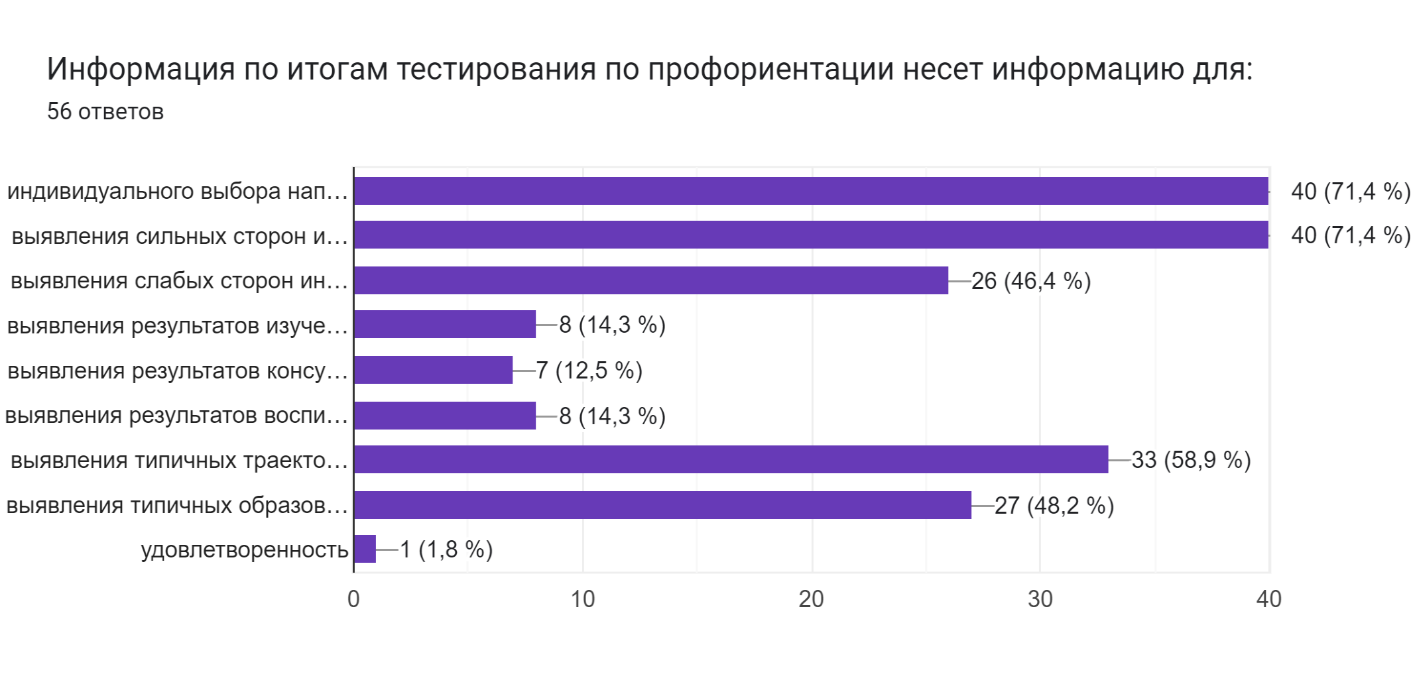

Slide 37
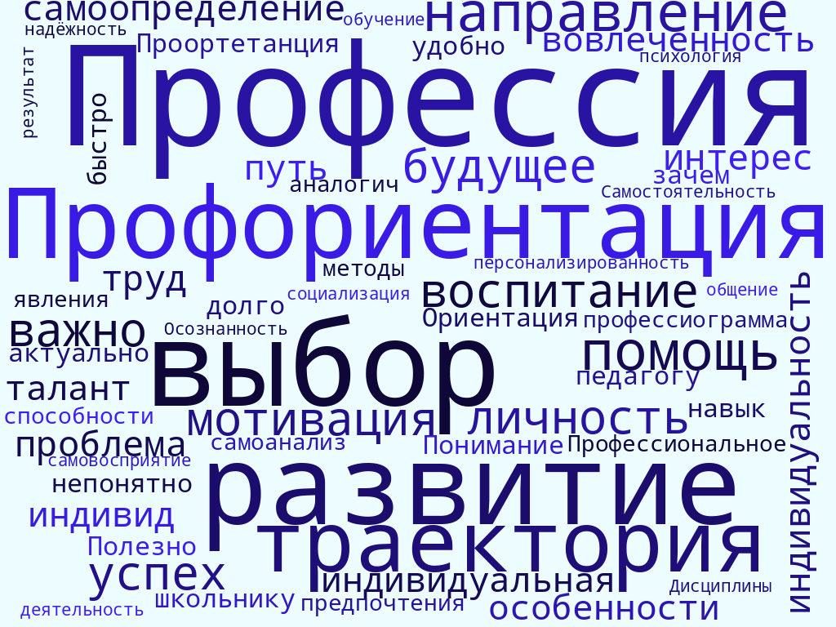

Slide 38
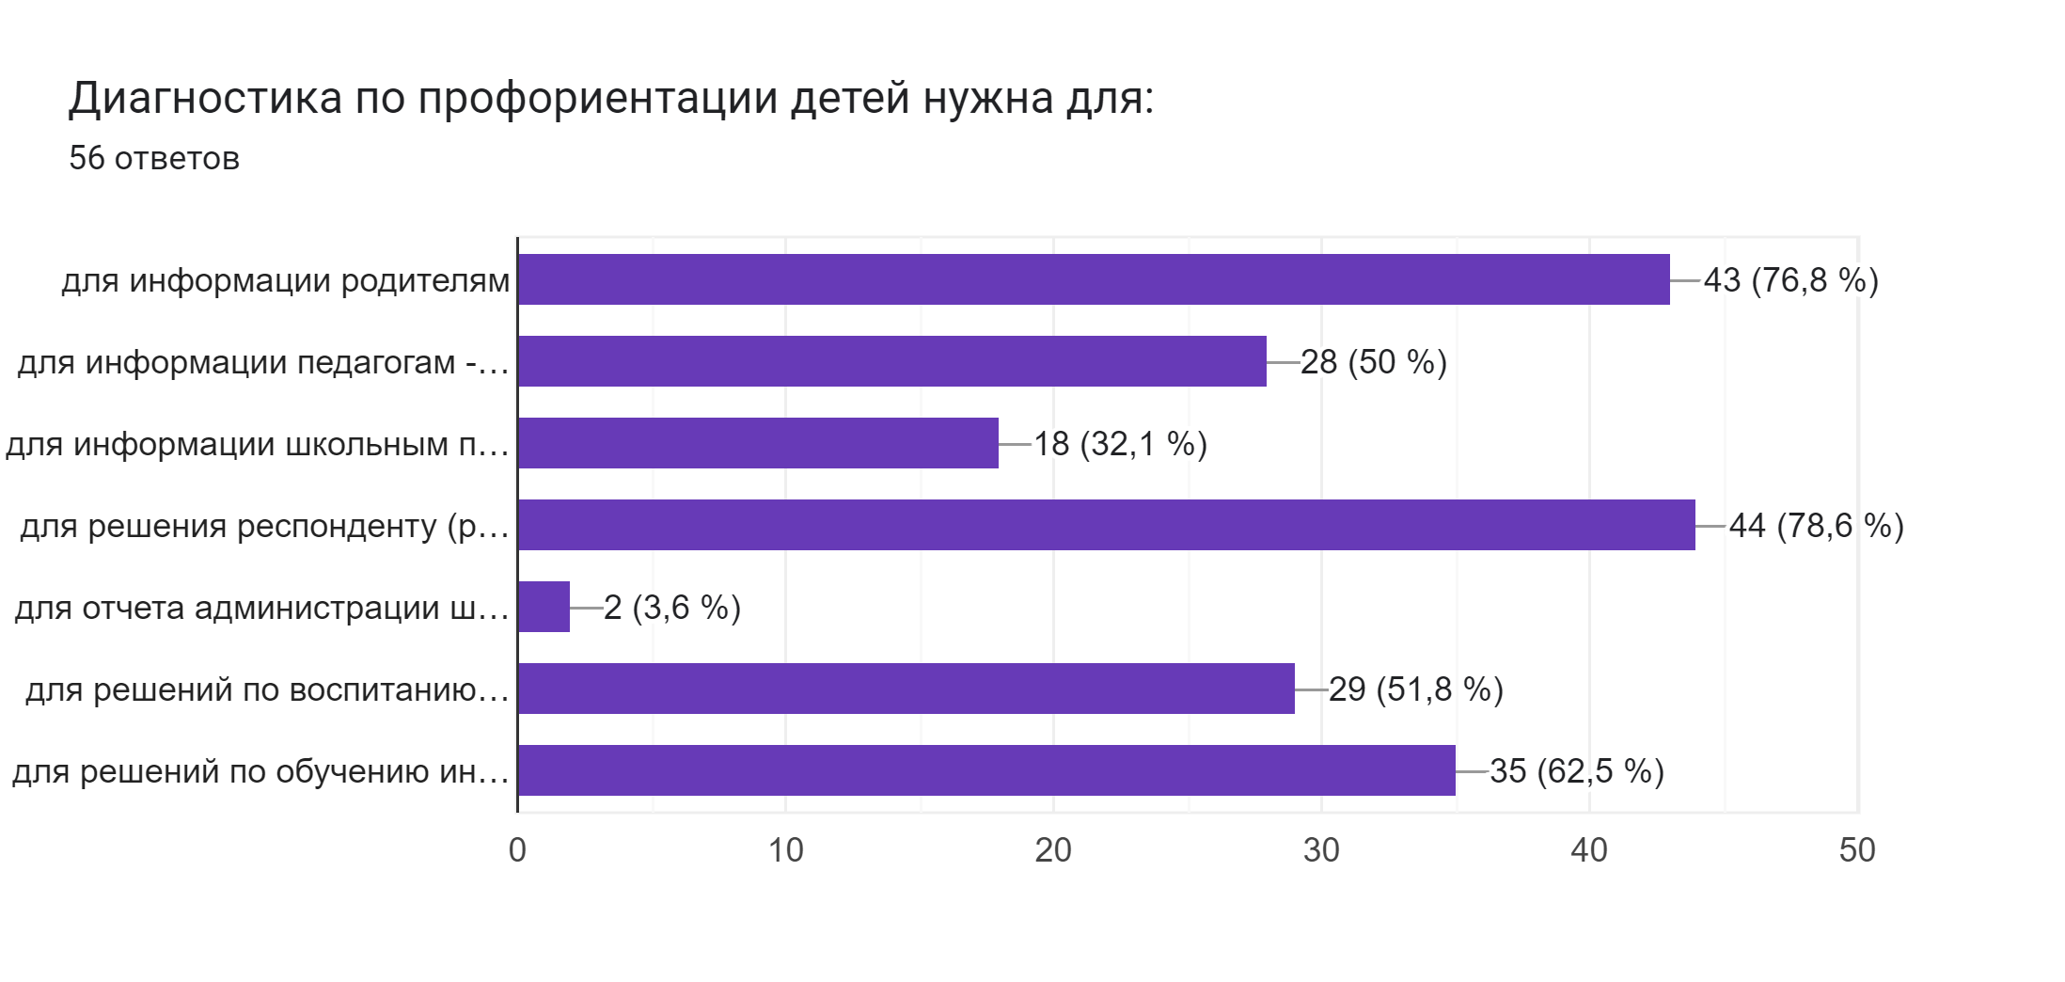

Slide 39
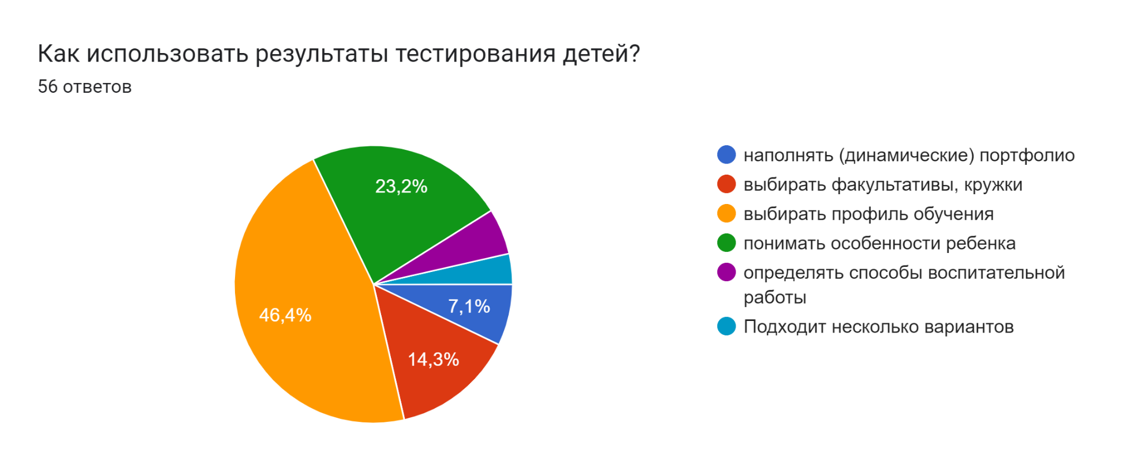

Slide 40
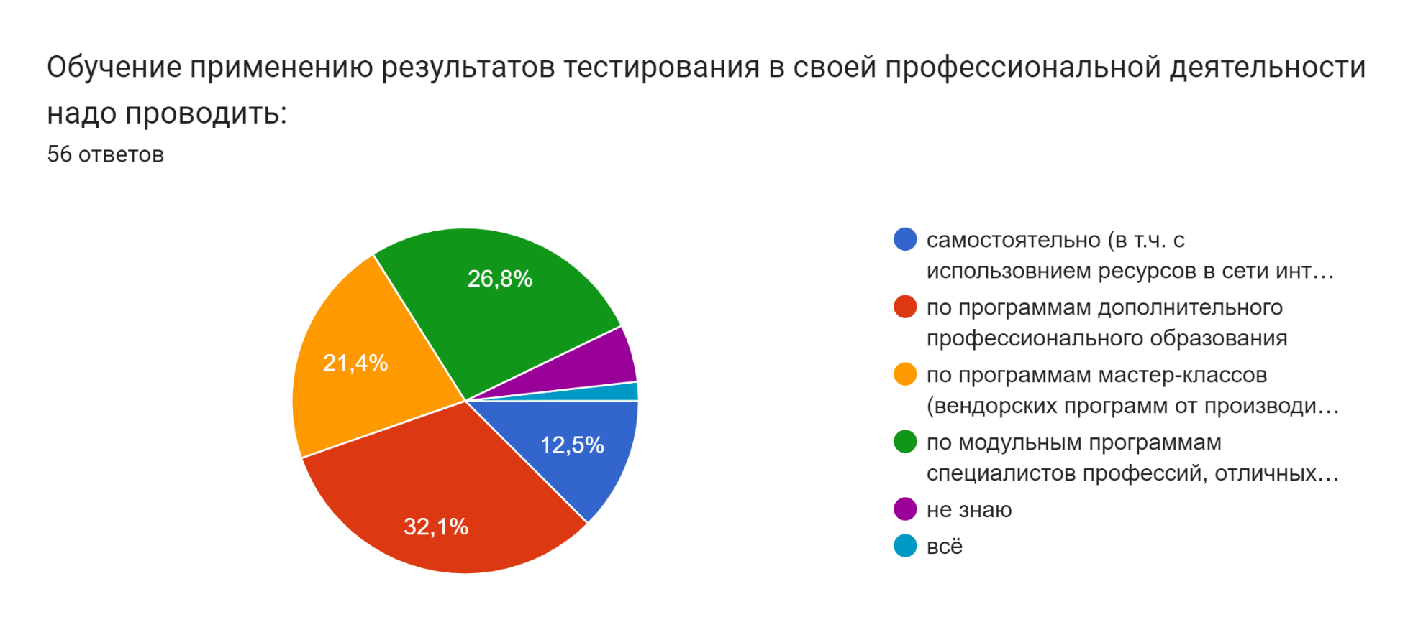

Slide 41

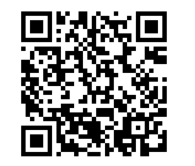
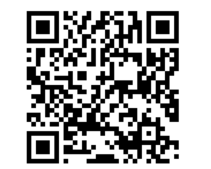
ЛИТЕРАТУРА К ИЗУЧЕНИЮ:

Slide 42
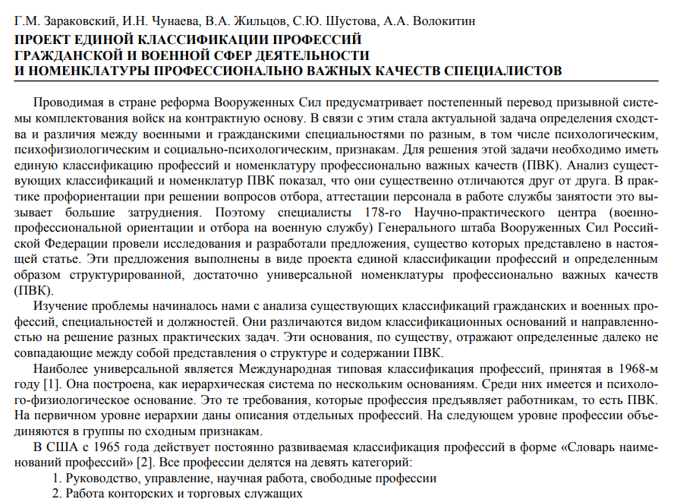

Slide 43
